Slide 1
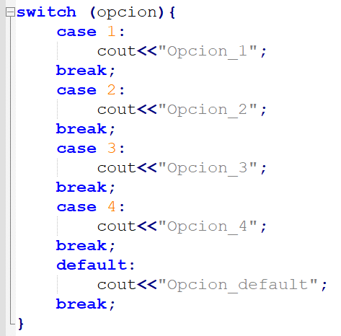
SENTENCIA
SWITCH

Slide 2
SWITCH
Switch
(
IDENTIFICADORES
)
{
CASE
Default
:
SENTENCIA
Break
;
}
opcion
CASE
Case
4
:
SENTENCIA
Break
;
COUT
CASE
Case
3
:
SENTENCIA
Break
;
COUT
Cout
<<
SALIDA
;
CASE
Case
2
:
SENTENCIA
Break
;
COUT
Cout
<<
SALIDA
;
“
Opcion_default
”

Slide 3
Case
1
:
SENTENCIA
Break
;
COUT
Cout
<<
SALIDA
;
“
Opcion_4
”
COUT
Cout
<<
SALIDA
;
“
Opcion_3
”
Cout
<<
SALIDA
;
“
Opcion_2
”
“
Opcion_1
”

